Slide 1
Структура и свойства чугунов

Slide 2
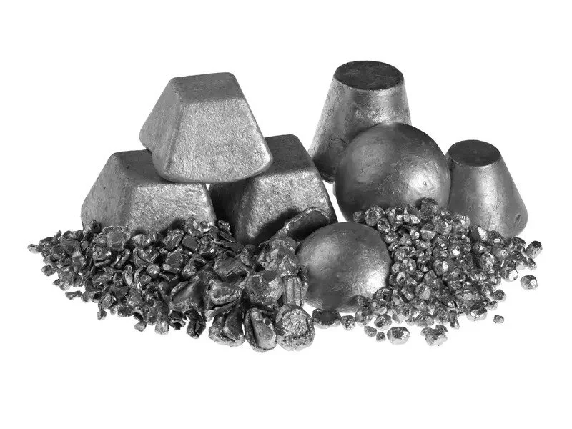
Чугун –это сплав железа с углеродом, содержание углерода от 2,14 до 6,67 %.

Slide 3
Чугун получают из железных руд в доменных печах.
Чугун, получаемый в доменных печах, подразделяется на
передельный чугун, используемый для передела в сталь, и литейный чугун, служащий одним из основных компонентов шихты в чугунолитейном производстве. До 70-х гг. 20 века в доменных печах иногда выплавляли так называемый зеркальный чугун (10-25% Mn), применявшийся в качестве раскислителя при выплавке стали и для получения специальных видов чугуна.
При использовании для выплавки чугуна железных руд, содержащих Сг, Ni, Ti и др. легирующие элементы, получают природнолегированные чугуны.

Slide 4
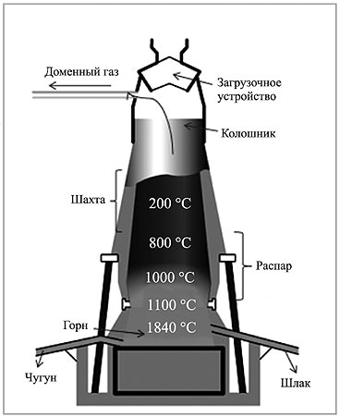

Slide 5
По структуре белые чугуны делятся на следующие:
- Доэвтектические (2,14–4,3 % С) состоит из перлита, ледебурита, вторичного цементита.
- Эвтектический чугун (4,3 %С) состоит из ледебурита, представляющего собой равномерную физико-химическую смесь перлита с цементитом.
- Заэвтектический чугун (4,3–6,67 % С) характеризуется двумя структурными составляющими: первичным цементитом (вытянутая форма) и ледебуритом.
Серые, высокопрочные и ковкие чугуны имеют структуру, состоящую из металлической основы (феррито-перлитная, перлитная и ферритная), пронизанная графитовыми включениями.
В чугунах встречаются три формы графитовых включений: для серых - пластинчатая, для высокопрочного - шаровидная, для ковкого - хлопьевидная

Slide 6
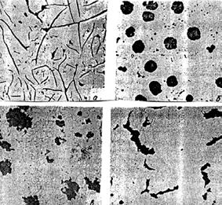
Классификация чугунов
Формы графита: • пластинчатый; • шаровидный; • хлопьевидный; • вермикулярный.

Slide 7
Процесс графитизации.
Графит – это полиморфная модификация углерода. Способы образования графита в чугуне - из жидкой фазы; - при разложении ранее образовавшегося цементита.
Графитизацию из жидкой фазы, а также от распада цементита первичного и цементита, входящего в состав эвтектики, называют первичной стадией графитизации.
Выделение вторичного графита из аустенита называют промежуточной стадией графитизации.
Образование эвтектоидного графита, а также графита, образовавшегося в результате цементита, входящего в состав перлита, называют вторичной стадией графитизации.

Slide 8
Элементы | Содержание в % | Влияние |  | Относительное графитизирующее действие
 |  | на основную металлическую массу | на графит | при затвердевании | в твердом состоянии
Кремний | До 3,0 | Уменьшение содержания перлита | Увеличение количества и укрупнение | + 1,0 | + 1,0
Углерод | Более 1,7 » 0,8 | То же Размельчение перлита | То же Слабое размельчение | + 1,0 | От +0,2 до + 0,5
Марганец | » 1,0 | Образование серни­стого марганца | То же, но умень­шение количества | — 0,2 | » -0,2 » 0,5
Фосфор | До 1,0 | Образование фосфидов | Влияет слабо | + 0,1 | » + 0,1 » —0,2
Сера | » 0,2 | Образование сульфидов | Уменьшение количества | — 2,0 | » - 2 » - 4
Никель | » 1,5 | Размельчение перлита | Увеличение количества и слабое размельчение | + 0,4 | » + 0,4 » - 0,2
Хром | » 1,0 | То же | Уменьшение количества и слабое размельчение | - 1,2 | » - 1,2 » - 3,0
Примечания: 1. Знак «+» обозначает положительное, а знак «—» — отрицательное влияние.

Slide 9
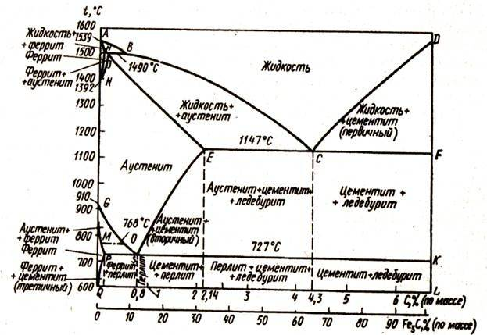

Slide 10
Белый чугун
Получают путем первичной кристаллизации из жидкого сплава при быстром охлаждении. Представляет собой сплав, в котором избыточный углерод, не находящийся в твёрдом растворе железа, присутствует в связанном состоянии в виде карбидов железа Fe3C (цементит), который придает чугуну бело-матовый цвет. Белый чугун обладает высокой твердостью, хрупкостью и плохо обрабатывается, поэтому для изготовления деталей он не используется и применяется как передельный, т.е. идет на производство стали и других видов чугуна. Половинчатый чугун содержит часть углерода в свободном состоянии в виде графита, а часть — в связанном в виде карбидов. Применяется в качестве
фрикционного материала, работающего в условиях сухого трения (тормозные колодки), а также для изготовления деталей повышенной износостойкости (прокатные, бумагоделательные, мукомольные валки).

Slide 11
Серый чугун
Свойства
Получают путем первичной кристаллизации при медленном охлаждении. По сравнению с металлической основой графит имеет низкую прочность. Поэтому графитовые включения можно считать нарушениями оплошности, ослабляющих металлическую основу. Так как пластинчатые включения наиболее сильно осклабляют металлическую основу, серый чугун имеет наиболее низкие характеристики, как по прочности, так и по пластичности.

Slide 12
Применение
Учитывая малое сопротивление отливок из серого чугуна растягивающим и ударным нагрузкам, следует использовать этот материал для деталей, которые подвергаются сжимающим или изгибающим нагрузкам. В станкостроении это – базовые, корпусные детали, кронштейны, зубчатые колеса, направляющие; в автостроении - блоки цилиндров, поршневые кольца, распределительные валы, диски сцепления. Отливки из серого чугуна также используются в электромашиностроении, для изготовления товаров народного потребления.

Slide 13
Высокопрочный чугун
Свойства
Получают модифицированием жидкого чугуна присадками Mg, Ce, Y, Ca и некоторых др. элементов. Шаровидный графит в наименьшей степени ослабляет металлическую основу, что приводит к резкому повышению механических свойств чугуна, приближая их свойства к свойствам углеродистых сталей, при этом сохраняет хорошие литейные свойства, обрабатываемость резанием, способность гасить вибрации. Этот чугун конкурирует с углеродистыми сталями и к тому же он дешевле ковкого чугуна и стали.

Slide 14
Применение
Из высокопрочного чугуна изготовляют тонкостенные отливки (поршневые кольца), шаботы ковочных молотов, станины и рамы прессов и прокатных станов, изложницы, резцедержатели, планшайбы.
Отливки коленчатых валов массой до 2..3 т, взамен кованых валов из стали, обладают более высокой циклической вязкостью, малочувствительны к внешним концентраторам напряжения, обладают лучшими антифрикционными свойствами и значительно дешевле.

Slide 15
Ковкий чугун
Свойства
Получают из белого путем термической обработки – отжига. Который заключается в длительной выдержке при температуре 950 С и медленном
охлаждении. В результате графитные включения примут хлопьевидную форму. Эти
включения более компактны, они меньше надрезают металлическую основу, и такой чугун
оказывается более прочным. Ферритные ковкие чугуны (КЧ 33-8, КЧ 37-12) имеют более высокую пластичность, а перлитные (КЧ 50-4, КЧ 60-3) более высокую прочность

Slide 16
Применение
Отливки из ковкого чугуна применяют для деталей, работающих при ударных и вибрационных нагрузках.
Из ферритных чугунов изготавливают картеры редукторов, ступицы, крюки, скобы, хомутики, муфты, фланцы.
Из перлитных чугунов изготавливают вилки карданных валов, звенья и ролики цепей конвейера, тормозные колодки.

Slide 17
Маркировка чугунов
КЧ30-6
КЧ30-6
СЧ15
СЧ23
ВЧ35-22

Slide 18
Серый чугун маркируется буквами СЧ с добавлением цифры, которая указывает предел прочности чугуна при растяжении. Например: СЧ15 СЧ –серый чугун; 15 - предел прочности на растяжение σ_{в}=150Мпа.

Slide 19
Ковкий чугун маркируется буквами КЧ и цифрами. Первые две цифры указывают предел прочности на растяжение, а вторые относительное удлинение при растяжении. Например: КЧ30-6 КЧ – ковкий чугун; 30 - предел прочности на растяжение σ_{в}=300Мпа; 6 - относительное удлинение при растяжении δ=6%.

Slide 20
Высокопрочный чугун маркируется буквами ВЧ и цифрами. Первые две цифры указывают предел прочности на растяжение, а вторые относительное удлинение при растяжении. Например: ВЧ35-22 ВЧ – высокопрочный чугун; 35 - предел прочности на растяжение σ_{в}=350Мпа; 22 - относительное удлинение при растяжении δ=22%.

Slide 21
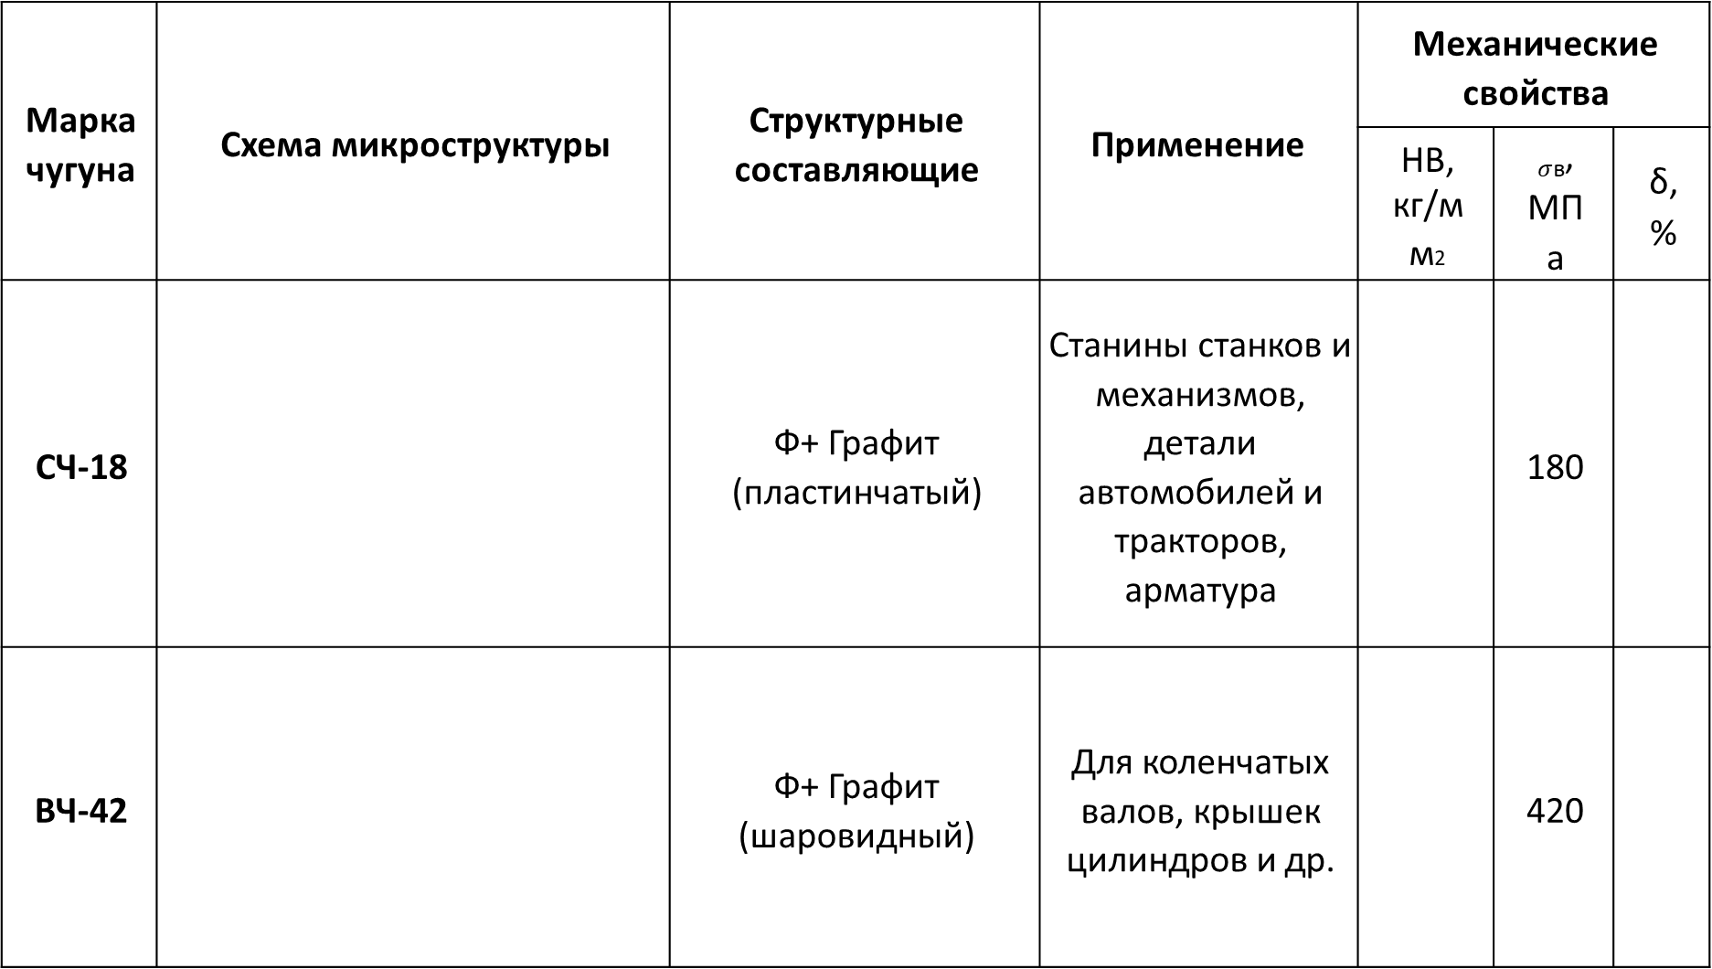
Марка чугуна | Схема микроструктуры | Структурные составляющие | Применение | Механические свойства
 |  |  |  | НВ, кг/м м2 | $σ$_{в}, МП а | δ, %
СЧ-18 |  | Ф+ Графит (пластинчатый) | Станины станков и механизмов, детали автомобилей и тракторов, арматура |  | 180
ВЧ-42 |  | Ф+ Графит (шаровидный) | Для коленчатых валов, крышек цилиндров и др. |  | 420

Slide 22
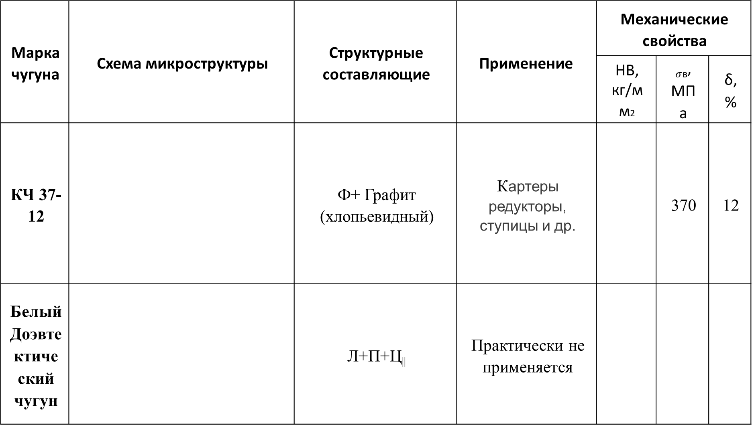
Марка чугуна | Схема микроструктуры | Структурные составляющие | Применение | Механические свойства
 |  |  |  | НВ, кг/м м2 | $σ$_{в}, МП а | δ, %
КЧ 37-12 |  | Ф+ Графит (хлопьевидный) | Картеры редукторы, ступицы и др. |  | 370 | 12
Белый Доэвте ктиче ский чугун |  | Л+П+Ц|| | Практически не применяется

Slide 23
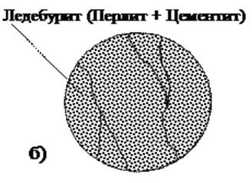
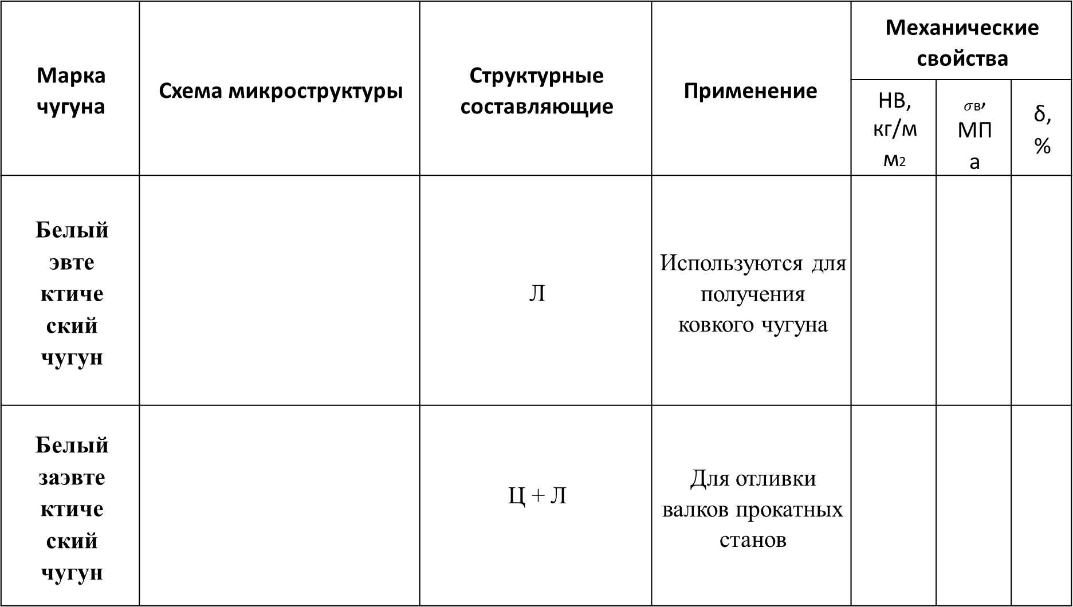
Марка чугуна | Схема микроструктуры | Структурные составляющие | Применение | Механические свойства
 |  |  |  | НВ, кг/м м2 | $σ$_{в}, МП а | δ, %
Белый эвте ктиче ский чугун |  | Л | Используются для получения ковкого чугуна
Белый заэвте ктиче ский чугун |  | Ц + Л | Для отливки валков прокатных станов
Цементит
Ледебурит

